Slide 1
第2章 地理数据及其采集与预处理

Slide 2
地理数据的类型
空间数据：用于描述地理实体、地理要素、地理现象、地理事件及地理过程产生、存在和发展的地理位置、区域范围及空间联系。
点
线
面
点、线、面之间的拓扑关系。
属性数据：用于描述地理实体、地理要素、地理现象、地理事件、地理过程的有关属性特征。
数量标志数据
间隔尺度数据（有量纲）
比例尺度数据（无量纲）
品质标志数据
有序数据（顺序关系）
二元数据（是非判断）
名义尺度数据（状态类型）

Slide 3
地理数据的基本特征
数量化、形式化与逻辑化
不确定性
多种时空尺度
多维性

Slide 4

描述地理数据一般水平的指标
平均值：反映了地理数据一般水平。
中位数：将各个数据从小到大排列，居于中间位置的数。
众数：出现频数最多的数。
描述地理数据分布离散程度的指标
极差：所有数据中最大值与最小值之差。
离差：每一个地理数据与平均值的差。
离差平方和：它从总体上衡量一组地理数据与平均值的离散程度。
方差：从平均概况衡量一组地理数据与平均值的离散程度。
标准差：方差的平方根。
变异系数：表示地理数据的相对变化（波动）程度。
$$σ^{2}=\frac{1}{n}\sum_{i=1}^{n}{\left(x_{i}\right.}−\overline{x}{\left.)\right.}^{2}$$

Slide 5


描述地理数据分布特征的参数
偏度系数：测度地理数据分布的不对称性情况。
峰度系数：测度地理数据在均值附近的集中程度。
$$g_{1}=\sum_{i=1}^{n}{\frac{1}{n}}{\left(\frac{x_{i}−\overline{x}}{σ}\right)}^{3}$$
$$g_{2}=\sum_{i=1}^{n}{\frac{1}{n}}{\left(\frac{x_{i}−\overline{x}}{σ}\right)}^{4}−3$$

Slide 6
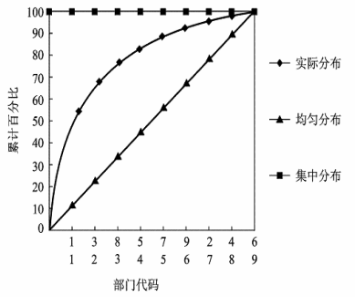

洛伦兹曲线
集中化指数:描述地理数据分布的集中化程度的指数。
A——实际数据的累计百分比总和；
R——均匀分布时的累计百分比总和；
M——集中分布时的累计百分比总和。
图2.5.1 1999年农户家庭经营性
纯收入构成的洛伦次曲线
$$I=\frac{A−R}{M−R}$$

Slide 7
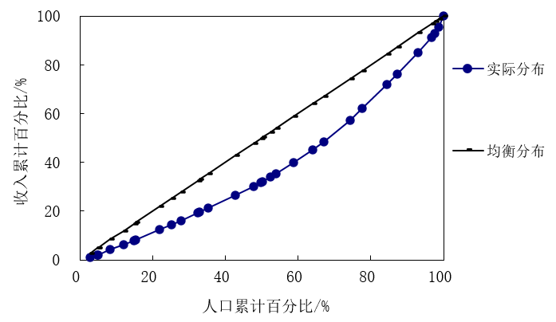
基尼系数：通过两组数据的对比分析，纵、横坐标均以累计百分比表示，从而做出洛伦兹曲线，然后再计算得出的集中化指数。
锡尔系数：与基尼系数类似，用于对经济发展、收入分配等均衡（不均衡）状况，进行定量化的描述。
如果以人口比重加权，锡尔系数L的计算公式为：
如果以收入比重加权，锡尔系数T的计算公式为：

Slide 8
第4章 地理学中的经典统计分析方法

Slide 9
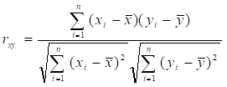
相关分析：揭示地理要素之间相互关系的密切程度。主要通过对相关系数的计算与检验来完成。
简单相关系数（查临界值表检验）
秩相关系数：将两要素的样本值按数据的大小顺序排列位次，以各要素样本值的位次代替实际数据而求得的一种统计量。
偏相关系数：在多要素所构成的地理系统中，先不考虑其它要素的影响，而单独研究两个要素之间的相互关系的密切程度。
复相关系数：反映几个要素与某一个要素之间的复相关程度。

Slide 10

回归分析：研究要素之间具体数量关系。
线性回归模型：描述两个（多个）变量之间的线性相关关系。
最小二乘估计：要求实际观测值与回归估计值的误差的平方和达到最小。
非线性回归分析模型：找到某种途径将其转化为线性关系， 就可以运用建立线性回归模型的方法，建立地理要素之间的非线性回归模型。
指数曲线
对数曲线
幂函数曲线
……
$$y=a+bx$$
$$y=b_{0}+b_{1}x_{1}+b_{2}x_{2}+……+b_{k}x_{k}$$

Slide 11

时间序列分析：时间序列是按照变量取值的先后顺序（时间）排列起来而形成的一种数列。时间序列分析用于发掘变量随时间变化的规律，并对其未来变化进行预测。
组合成分：长期趋势（T）、季节变动（S）、循环变动（C）、不规则变动（R）
组合模型：加法模型、乘法模型
趋势拟合方法：平滑法（移动平均、滑动平均、指数平滑）、趋势线法、自回归模型
季节变动预测：
对原时间序列求移动平均
季节系数= TSCR/趋势方程值(TC或平滑值)=SI
求季节性指标
求预测模型：
Mann-Kendall检验：非参数统计检验方法，不但可以检验时间序列的变化趋势，还可以检验时间序列是否发生突变。
$$y_{t+k}=\left(a_{t}+b_{t}k\right)θ_{k}$$

Slide 12
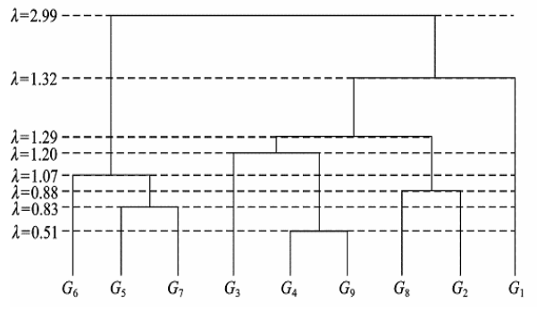
聚类分析：研究多要素事物分类问题的数量方法
系统聚类法、模糊聚类法、动态聚类法
数据处理：总和标准化、标准差标准化、极大值标准化、极差标准化
距离计算：绝对值距离、欧氏距离、明科夫斯基距离、切比雪夫距离
系统聚类方法：直接聚类法、最短距离聚类法、最远距离聚类法

Slide 13
主成分分析:把原来多个变量转化为较少的几个综合指标（主成分）的统计分析方法,实质上就是一种降维处理方法。
计算步骤
计算相关系数矩阵
计算特征值与特征向量
计算主成分贡献率及累计贡献率
计算主成分载荷系数
趋势面分析:通过回归分析原理，运用最小二乘法拟合一个二维非线性函数，模拟地理要素在空间上的分布规律，展示地理要素在地域空间上的变化趋势。

Slide 14
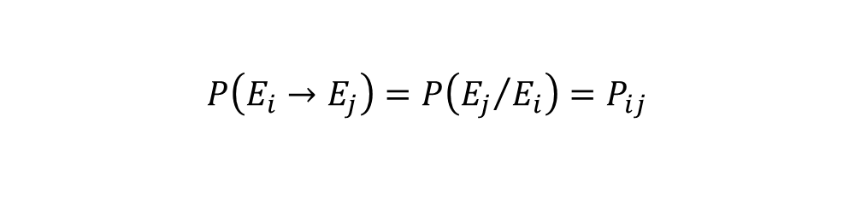
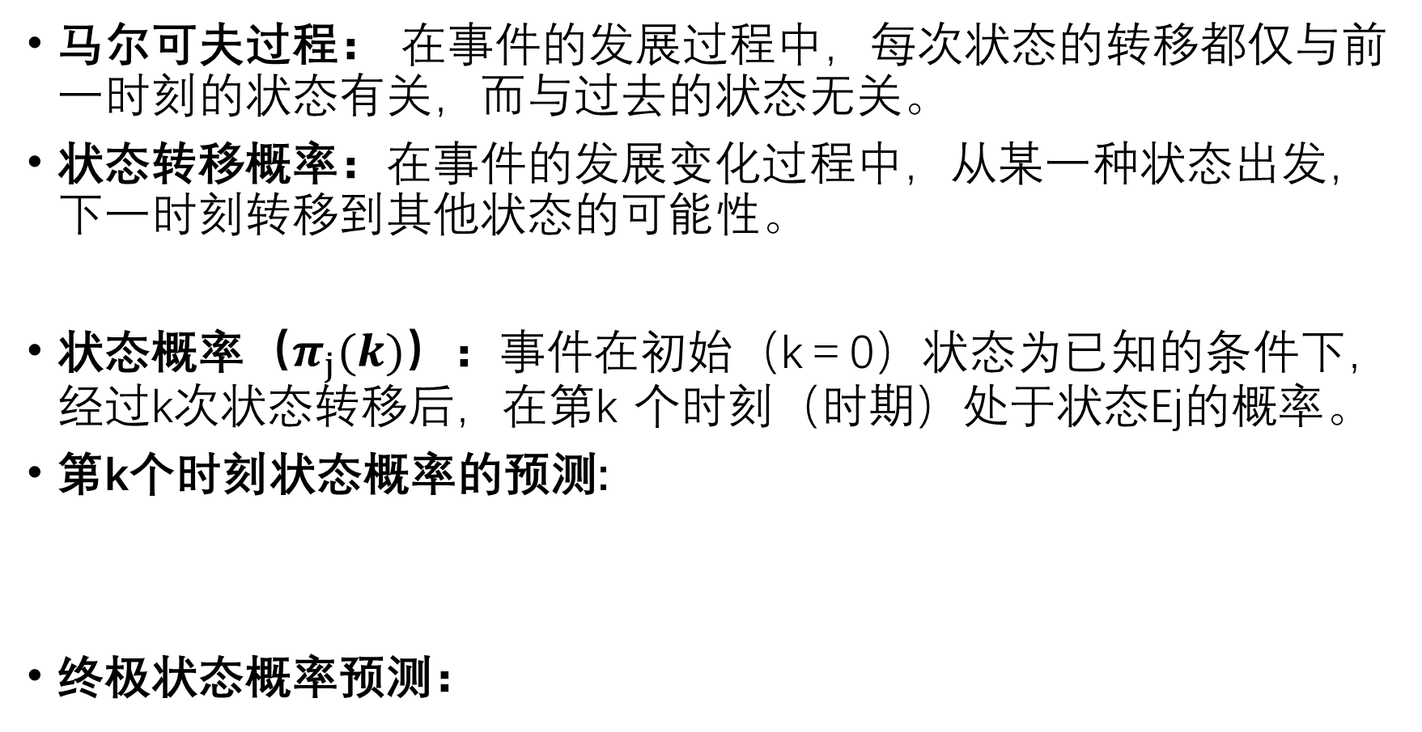


马尔可夫预测：基于马尔可夫链，根据事件的目前状况预测其将来各个时刻（或时期）变动状况的一种预测方法。
马尔可夫过程： 在事件的发展过程中，每次状态的转移都仅与前一时刻的状态有关，而与过去的状态无关。
状态转移概率：在事件的发展变化过程中，从某一种状态出发，下一时刻转移到其他状态的可能性。
状态概率（$π_{j}(k)$）：事件在初始（k＝0）状态为已知的条件下，经过k次状态转移后，在第k 个时刻（时期）处于状态Ej的概率。
第k个时刻状态概率的预测:
终极状态概率预测：
$$P\left(E_{i}→E_{j}\right)=P\left({E_{j}}/{E_{i}}\right)=P_{ij}$$
$$\left\{\begin{matrix}π\left(1\right)=π\left(0\right)P \\ π\left(2\right)=π\left(1\right)P=π\left(0\right)P^{2} \\ ⋮ \\ π\left(k\right)=π\left(k−1\right)P=π\left(0\right)P^{k}\end{matrix}\right.$$
$$π=πP$$

Slide 15
第5章 空间统计分析初步

Slide 16
探索性空间统计分析：通过空间位置建立地理数据的统计关系，从而认识与地理位置相关的变量的空间依赖、 空间关联或空间自相关性。
全局空间自相关
Moran指数I[-1,1]：反映空间邻接或空间邻近的区域单元属性值的相似程度。
Geary系数C[0,2]与Moran指数存在负相关关系。
对于Moran指数，可以用标准化统计量Z来检验是否存在空间自相关关系。
局部空间自相关
空间联系的局部指标(LISA)：局部Moran指数能发现相似值(正关联)或非相似性观测值(负关联)的空间集聚模式。
G统计量：能够探测出区域单元属于高值集聚还是低值集聚的空间分布模式。
Moran散点图： 4个象限分别对应于区域单元与其邻居之间4种类型的局部空间联系形式。

Slide 17
地统计分析：以区域化变量理论为基础，以变异函数为主要工具，研究那些在空间分布上既有随机性又有结构性，或空间相关和依赖性的自然现象。
区域化变量：当一个变量呈现为空间分布时，就称为区域化变量。
随机性和结构性
协方差函数：区域化变量的变异性。
变异函数：区域化变量Z在点x和x+h处的值Z(x)与Z(x+h)差的方差的一半。
基台值、变程或称空间依赖范围、块金值或称块金方差或称区域不连续性值、分维数。
克里格插值：利用区域化变量的实测数据和变异函数的结构特点，对未采样点的区域化变量的取值进行线性无偏、最优估计。

Slide 18
第6章 线性规划与多目标规划

Slide 19
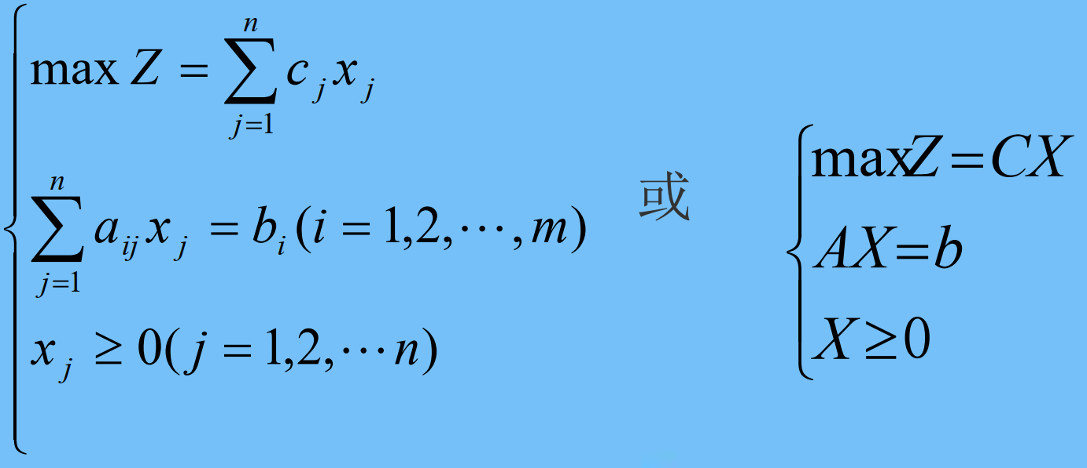
线性规划
研究问题：
某项任务确定后，如何统筹安排，以最少的人力、物力和财力去完成该项任务；
面对一定数量的人力、物力和财力资源，如何安排使用，使得完成的任务最多。
线性规划模型：
目标函数：通常要求目标函数取最大或最小值。
约束条件：定义了一种求解范围，使问题的解必须在这一范围之内。

Slide 20
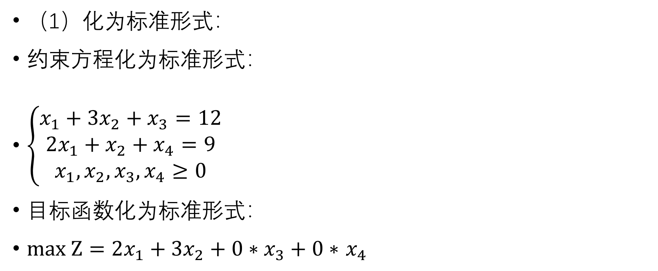
P194 例题 线性规划问题单纯形求解
（1）化为标准形式：
约束方程化为标准形式：
$\left\{\begin{aligned}x_{1}+3x_{2}+x_{3}=12 \\ 2x_{1}+x_{2}+x_{4}=9 \\ x_{1},x_{2},x_{3},x_{4}≥0\end{aligned}\right.$
目标函数化为标准形式：
$max Z=2x_{1}+{3x}_{2}+0∗x_{3}+0∗$ $x_{4}$

Slide 21
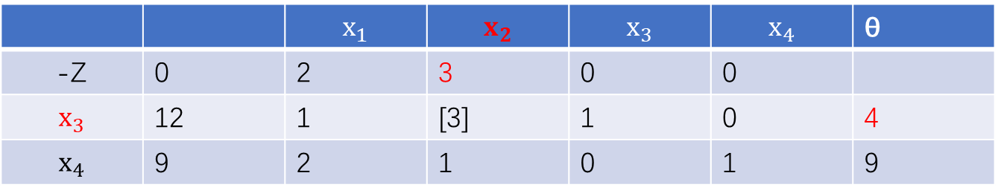
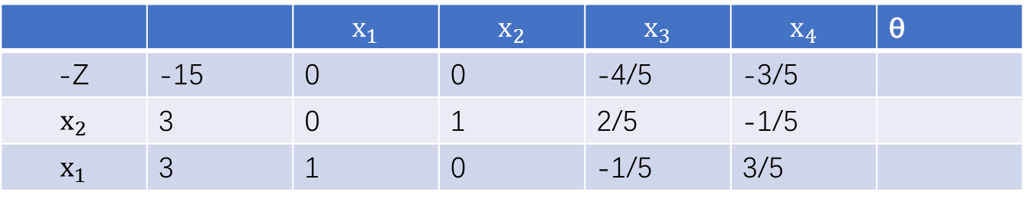
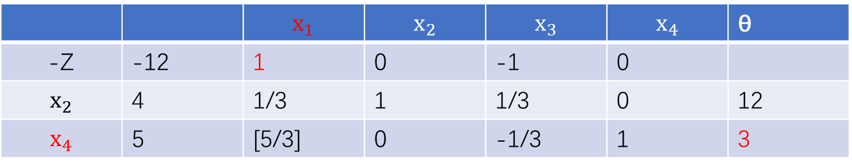
P194 例题 线性规划问题单纯形求解
（2）单纯形求解：
 |  | $$x_{1}$$ | $$x_{2}$$ | $$x_{3}$$ | $$x_{4}$$ | θ
-Z | 0 | 2 | 3 | 0 | 0
$$x_{3}$$ | 12 | 1 | [3] | 1 | 0 | 4
$$x_{4}$$ | 9 | 2 | 1 | 0 | 1 | 9
 |  | $$x_{1}$$ | $$x_{2}$$ | $$x_{3}$$ | $$x_{4}$$ | θ
-Z | -12 | 1 | 0 | -1 | 0
$$x_{2}$$ | 4 | 1/3 | 1 | 1/3 | 0 | 12
$$x_{4}$$ | 5 | [5/3] | 0 | -1/3 | 1 | 3
 |  | $$x_{1}$$ | $$x_{2}$$ | $$x_{3}$$ | $$x_{4}$$ | θ
-Z | -15 | 0 | 0 | -4/5 | -3/5
$$x_{2}$$ | 3 | 0 | 1 | 2/5 | -1/5
$$x_{1}$$ | 3 | 1 | 0 | -1/5 | 3/5
Notes:
第一行为检验系数，如果所有的检验系数都小于等于0，则已获最优解；如果检验系数中有正数，但某一正的检验系数所对应的列向量的各分量均为非正，则无解；如果检验系数中有些为正数，且它们对应的列向量中有正的分量，则需要继续迭代。
-Z=2*x1+3*x2+0*x3+0*x4
最初基变量为x3和x4，x3=12，x4=9，x1和x2没有取值，所以-Z=0；
Θ=基变量取值除以入基变量系数
对初始单纯表整体做初等行变换，使得P2为单位向量。
第二次初等行变换时保持上一次的单位向量P2不变。

Slide 22
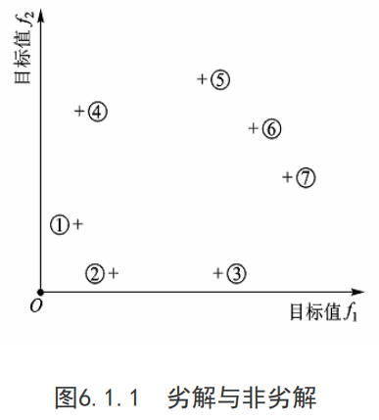
多目标规划
多目标规划模型：
两个以上的目标函数；
若干个约束条件。
非劣解：
目标规划：给定若干目标以及实现这些目标的优先顺序，在有限的资源条件下，使总的偏离目标值的偏差最小。

Slide 23
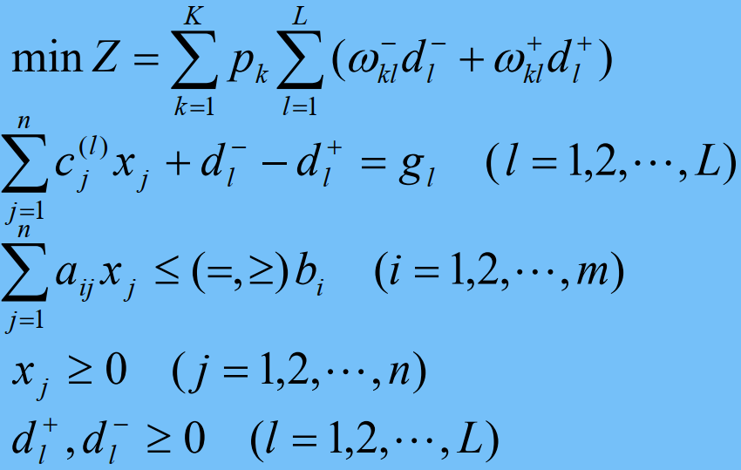



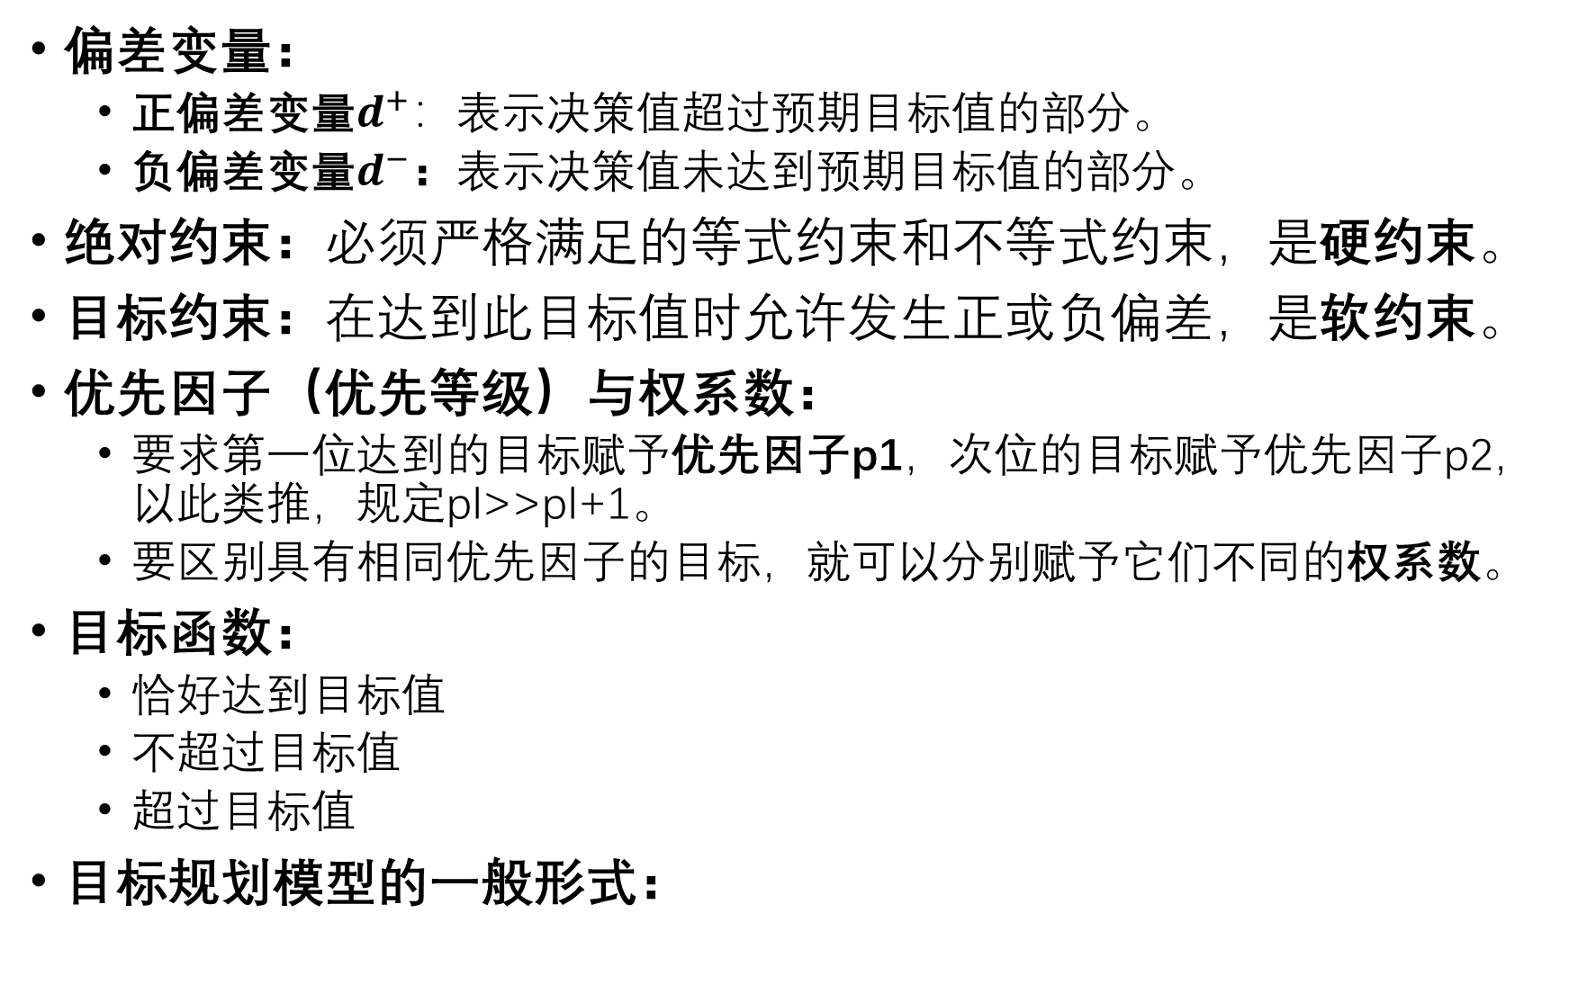
偏差变量：
正偏差变量$d^{+}：$表示决策值超过预期目标值的部分。
负偏差变量$d^{−}$：表示决策值未达到预期目标值的部分。
绝对约束：必须严格满足的等式约束和不等式约束，是硬约束。
目标约束：在达到此目标值时允许发生正或负偏差，是软约束。
优先因子（优先等级）与权系数：
要求第一位达到的目标赋予优先因子p1，次位的目标赋予优先因子p2，以此类推，规定pl>>pl+1。
要区别具有相同优先因子的目标，就可以分别赋予它们不同的权系数。
目标函数：
恰好达到目标值
不超过目标值
超过目标值
目标规划模型的一般形式：

Slide 24
第7章 投入产出分析

Slide 25
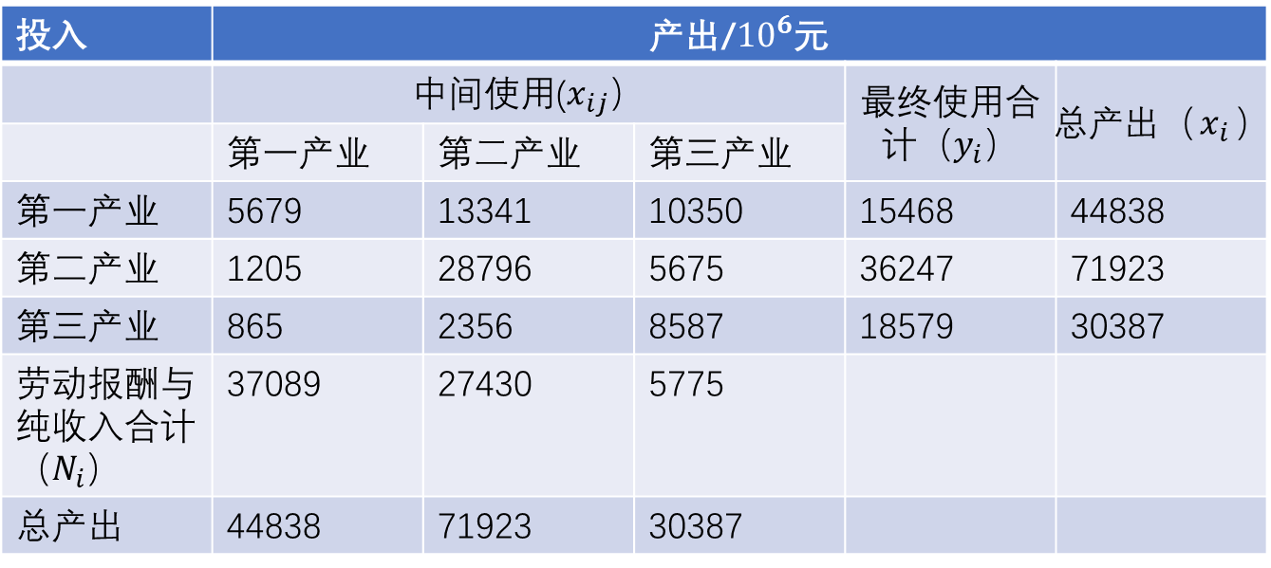
P232 T2 投入产出分析
第一、二、三产业部门之间的投入产出关系
投入 | 产出/${10}^{6}$元
 | 中间使用($x_{ij}$） |  |  | 最终使用合计（$y_{i}$） | 总产出（$x_{i}$）
 | 第一产业 | 第二产业 | 第三产业
第一产业 | 5679 | 13341 | 10350 | 15468 | 44838
第二产业 | 1205 | 28796 | 5675 | 36247 | 71923
第三产业 | 865 | 2356 | 8587 | 18579 | 30387
劳动报酬与纯收入合计（$N_{i}$） | 37089 | 27430 | 5775
总产出 | 44838 | 71923 | 30387

Slide 26
投入产出模型的基本原理
按照时间概念:
静态投入产出分析：研究某一个时期各个产业部门之间的相互联系问题。
动态投入产出分析：针对若干时期，研究再生产过程中各个产业部门之间的相互联系问题。
按照不同的计量单位：
实物型投入产出模型：按实物单位计量。
价值型投入产出模型：按货币单位计量。

Slide 27
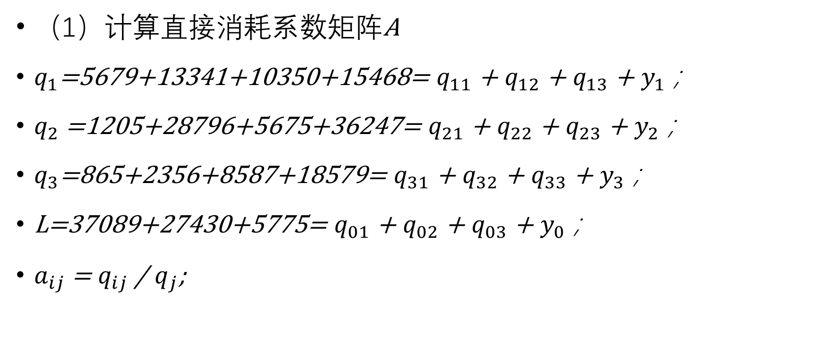
P232 T2 投入产出分析
（1）计算直接消耗系数矩阵A
$q_{1}$=5679+13341+10350+15468= $q_{11}$+ $q_{12}$+ $q_{13}$+ $y_{1}$；
$q_{2}$=1205+28796+5675+36247= $q_{21}$+ $q_{22}$+ $q_{23}$+ $y_{2}$；
$q_{3}$=865+2356+8587+18579= $q_{31}$+ $q_{32}$+ $q_{33}$+ $y_{3}$；
L=37089+27430+5775= $q_{01}$+ $q_{02}$+ $q_{03}$+ $y_{0}$；
$a_{ij}$= $q_{ij}$/ $q_{j}$;

Slide 28

P232 T2 投入产出分析
产品的直接消耗系数矩阵A
A=$\left[\begin{matrix}\text{0.126655961} & \text{0.185490038} & \text{0.34060618} \\ \text{0.026874526} & \text{0.400372621} & \text{0.186757495} \\ \text{0.019291672} & \text{0.032757254} & \text{0.282587949 }\end{matrix}\right]$

Slide 29
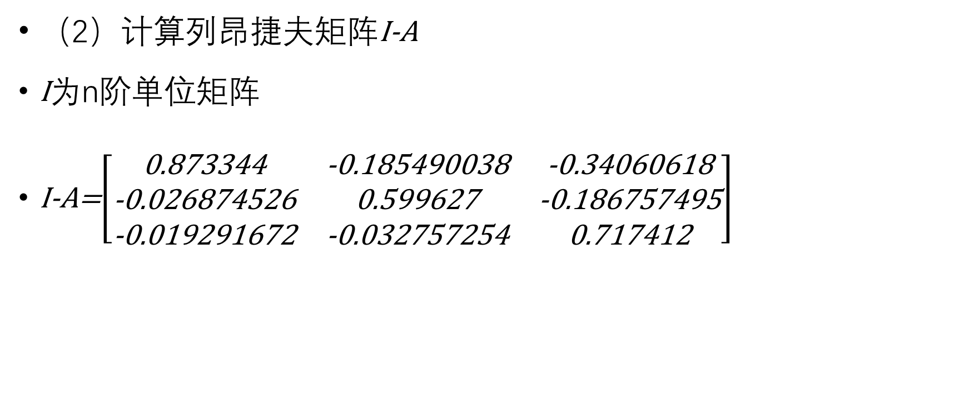
P232 T2 投入产出分析
（2）计算列昂捷夫矩阵I-A
I为n阶单位矩阵
I-A=$\left[\begin{matrix}\text{0.873344} & \text{−0.185490038} & \text{−0.34060618} \\ \text{−0.026874526} & \text{0.599627} & \text{−0.186757495} \\ \text{−0.019291672} & \text{−0.032757254} & \text{0.717412}\end{matrix}\right]$

Slide 30
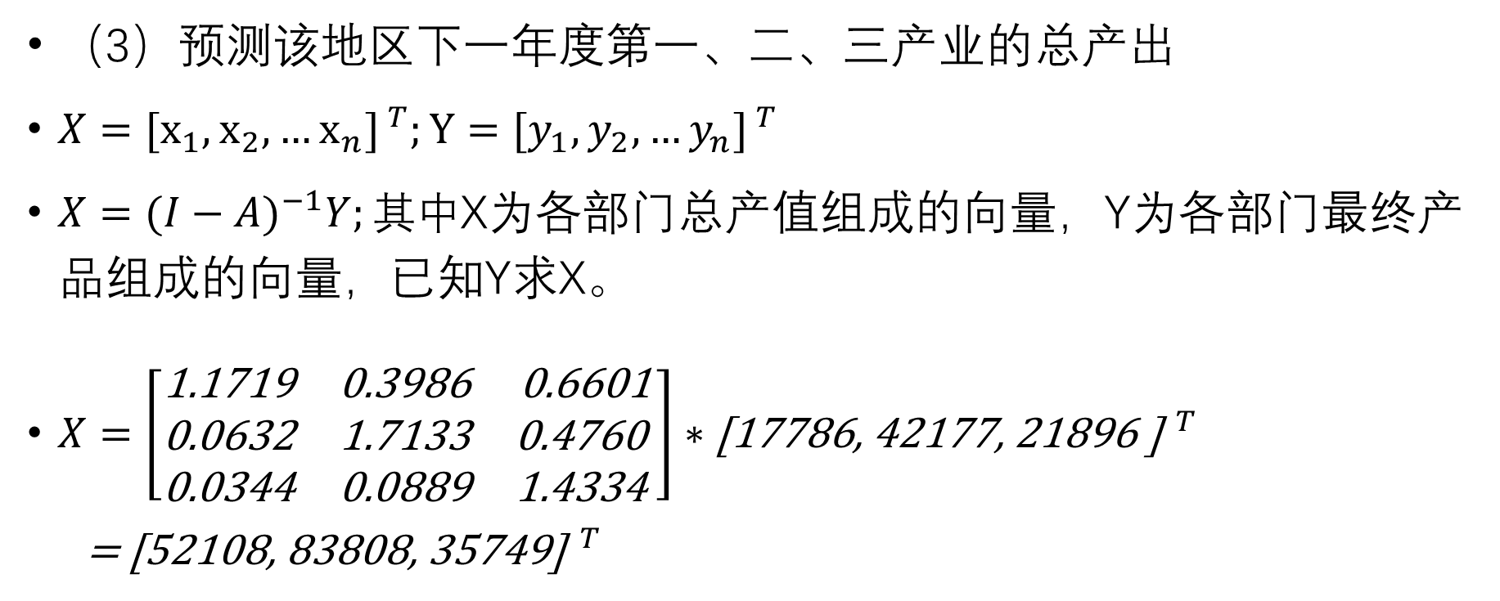
P232 T2 投入产出分析
（3）预测该地区下一年度第一、二、三产业的总产出
$X={[x_{1},x_{2},…x_{n}]}^{ T};Y={[y_{1},y_{2},…y_{n}]}^{ T}$
$X={(I−A)}^{−1}Y;其中$X为各部门总产值组成的向量，Y为各部门最终产品组成的向量，已知Y求X。
$X=\left[\begin{matrix}\text{1.1719} & \text{0.3986} & \text{0.6601} \\ \text{0.0632} & \text{1.7133} & \text{0.4760 } \\ \text{0.0344} & \text{0.0889} & \text{1.4334 }\end{matrix}\right]∗{\text{[17786, 42177, 21896} \text{]}}^{ T}$
= ${\text{[52108, 83808, 35749]}}^{ T}$

Slide 31
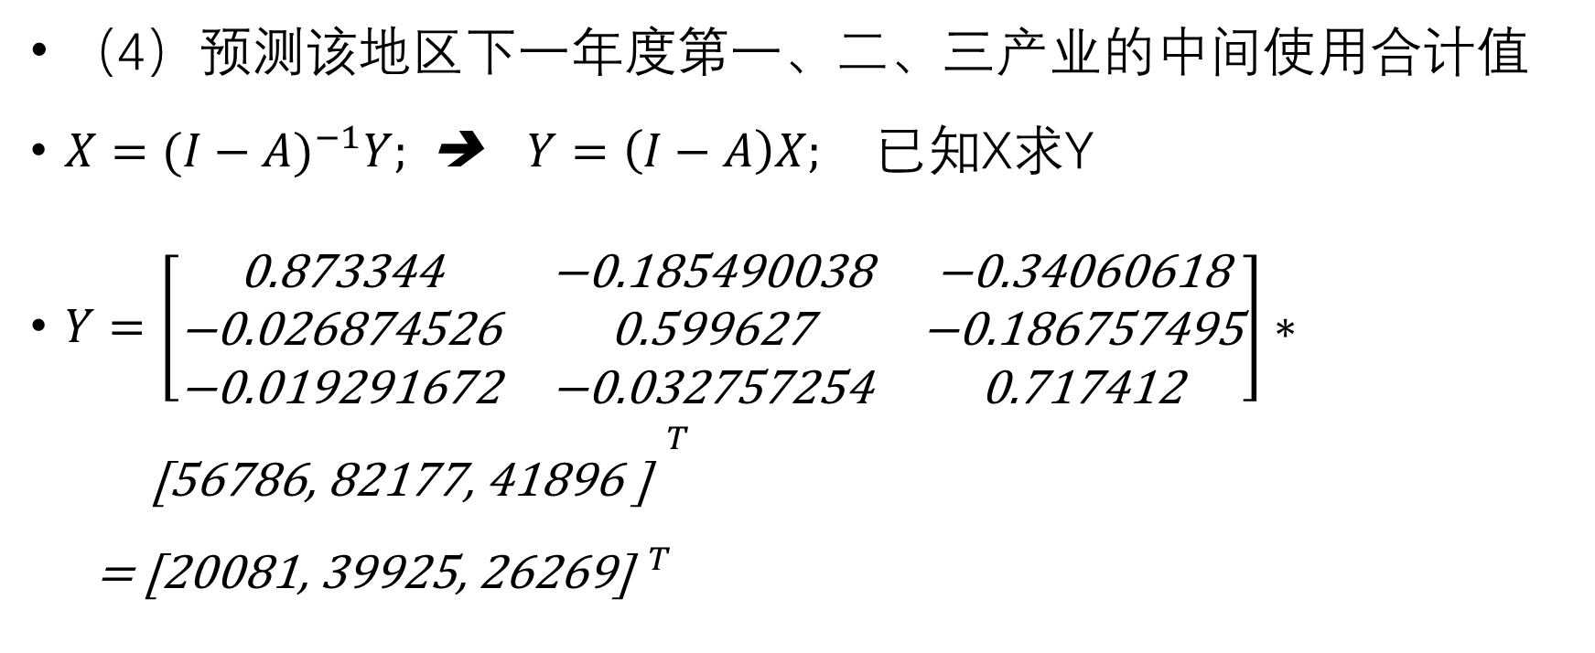
P232 T2 投入产出分析
（4）预测该地区下一年度第一、二、三产业的中间使用合计值
$X={(I−A)}^{−1}Y;$ ➔ $Y=\left(I−A\right)X;$ 已知X求Y
$Y=\left[\begin{matrix}\text{0.873344} & \text{−0.185490038} & \text{−0.34060618} \\ \text{−0.026874526} & \text{0.599627} & \text{−0.186757495} \\ \text{−0.019291672} & \text{−0.032757254} & \text{0.717412}\end{matrix}\right]∗$
$${\begin{aligned} \\ \text{[56786, 82177, 41896} \text{]}\end{aligned}}^{ T}$$
= ${\text{[20081, 39925, 26269]}}^{ T}$

Slide 32
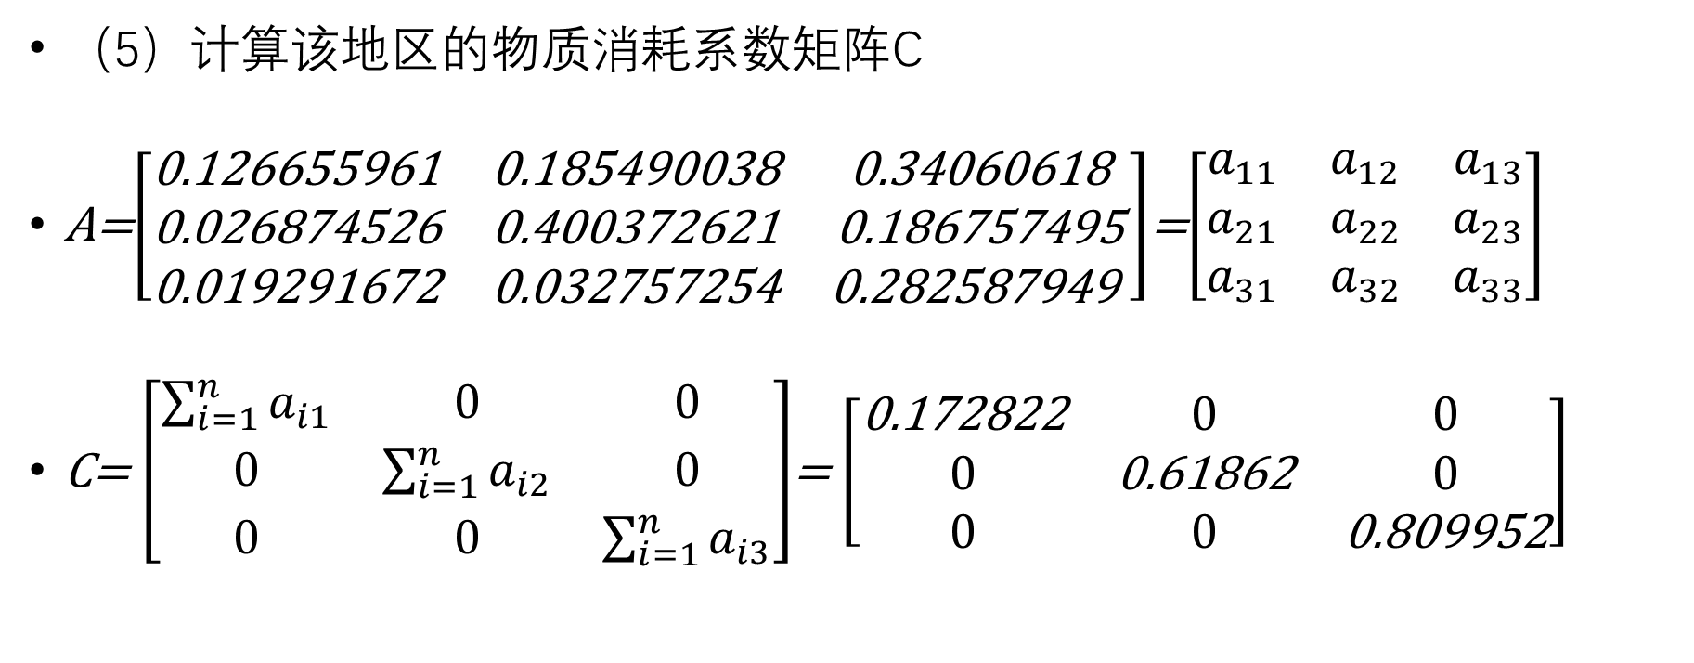
P232 T2 投入产出分析
（5）计算该地区的物质消耗系数矩阵C
A=$\left[\begin{matrix}\text{0.126655961} & \text{0.185490038} & \text{0.34060618} \\ \text{0.026874526} & \text{0.400372621} & \text{0.186757495} \\ \text{0.019291672} & \text{0.032757254} & \text{0.282587949 }\end{matrix}\right]$=$\left[\begin{matrix}a_{11} & a_{12} & a_{13} \\ a_{21} & a_{22} & a_{23} \\ a_{31} & a_{32} & a_{33}\end{matrix}\right]$
C= $\left[\begin{matrix}\sum_{i=1}^{n}{a_{i1}} & 0 & 0 \\ 0 & \sum_{i=1}^{n}{a_{i2}} & 0 \\ 0 & 0 & \sum_{i=1}^{n}{a_{i3}}\end{matrix}\right]$= $\left[\begin{matrix}\text{0.172822} & 0 & 0 \\ 0 & \text{0.61862} & 0 \\ 0 & 0 & \text{0.809952}\end{matrix}\right]$

Slide 33
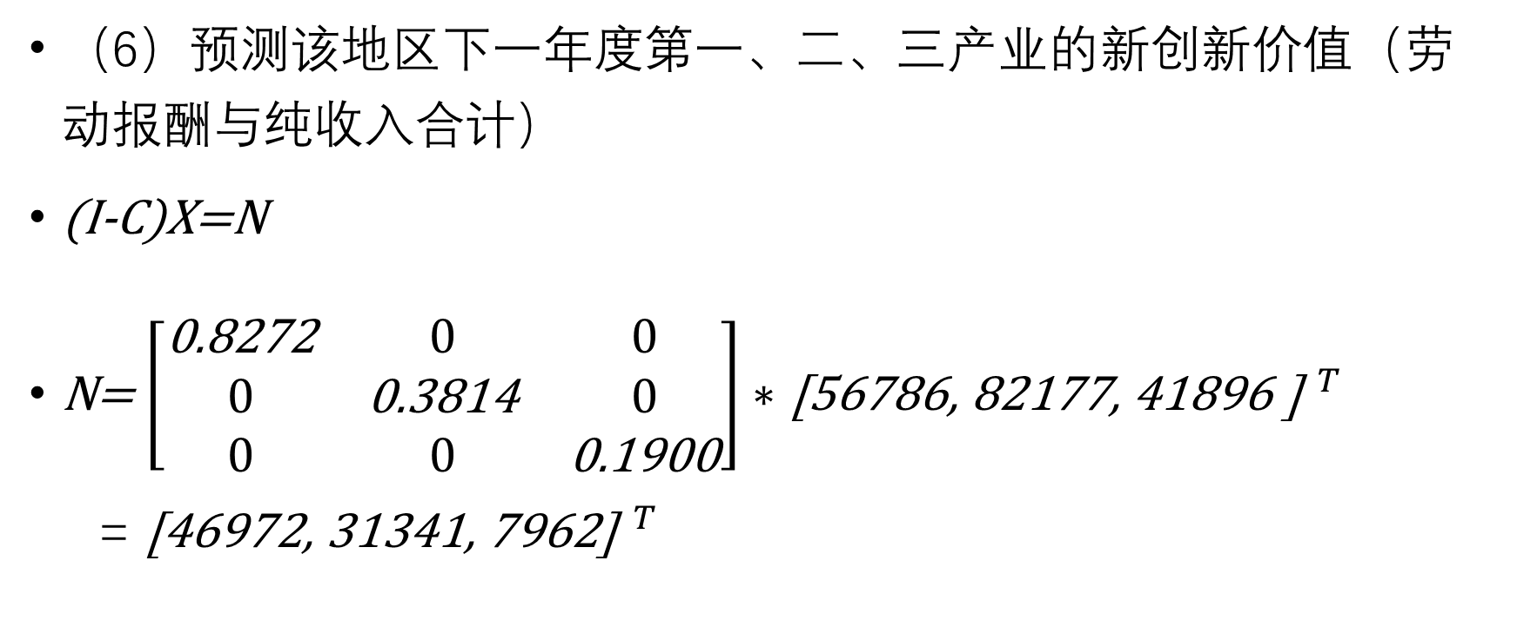
P232 T2 投入产出分析
（6）预测该地区下一年度第一、二、三产业的新创新价值（劳动报酬与纯收入合计）
(I-C)X=N
N= $\left[\begin{matrix}\text{0.8272} & 0 & 0 \\ 0 & \text{0.3814} & 0 \\ 0 & 0 & \text{0.1900}\end{matrix}\right]∗$ ${\text{[56786, 82177, 41896} \text{]}}^{ T}$
= ${\text{[}\text{46972}\text{,} \text{31341}\text{,} \text{7962}\text{]}}^{ T}$

Slide 34
第8章 AHP决策分析方法

Slide 35
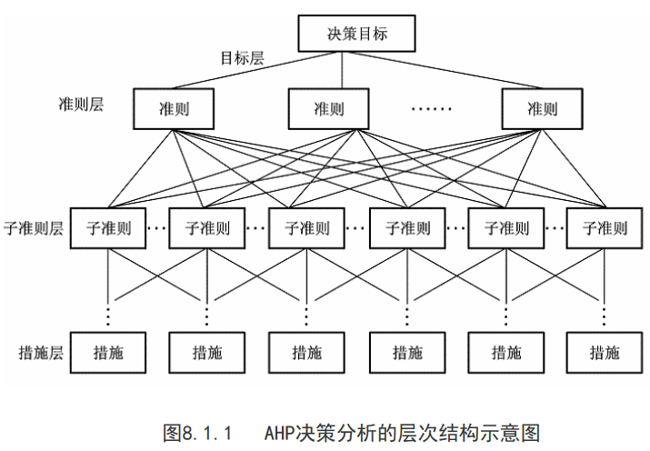
AHP决策分析：可以将复杂问题分解为若干层次和若干因素，在各因素之间进行简单的比较和计算，得出不同方案重要性程度的权重，从而为决策方案的选择提供依据。
明确问题
建立层次结构模型
构造判断矩阵
表示针对上一层次中的某元素而言，评定该层次中各有关元素相对重要性程度的判断。
层次单排序
计算判断矩阵的特征根和特征向量
方根法、和积法
层次总排序
层次总排序的一致性检验（CI）

Slide 36
第9章 随机性决策分析方法

Slide 37
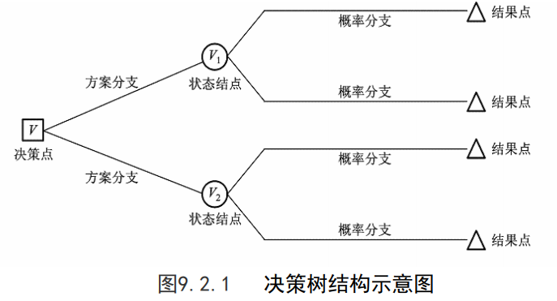
风险型决策问题：每一种自然状态发生的概率是已知的或者可以预先估计的。
最大可能法：在“将大概率事件看成必然事件，小概率事件看成不可能事件”的假设条件下，将风险型决策问题转化成确定型决策问题的一种决策方法。
期望值决策法：计算各方案的期望益损值，并以它为依据，选择期望收益最大或者期望损失最小的方案作为最佳决策方案。
树型决策法：选择期望收益值最大或期望损失（成本或代价）值最小的方案作为最佳决策方案。
画出决策树、计算期望益损值、剪枝。
灵敏度分析：对可能产生的数据变动是否
会影响最佳决策方案的选择进行分析。
效用分析：考虑决策者的主观价值概念。

Slide 38
非确定型决策问题：各种自然状态发生的概率也是未知的和无法预先估计的。
乐观法：“大中取大”。
悲观法：“小中取大”。
折中法：通过一个折中系数α（0≤α≤1）表示决策者对客观条件估计的乐观程度。
等可能性法：假设各个状态发生的概率是相等的。
后悔值法：决策的主要依据是后悔值，也称最小最大后悔值法。
后悔值：指某状态下的最大效益值与各方案的效益值之差。

Slide 39
某企业为扩大某产品的生产，拟建设新厂，据市场预测产品销路好的概率为0.7，销路差的概率为0.3，有三种方案可供企业选择：
方案1，新建小厂，需投资120万元。销路好时，每年可获利35万元；销路差时，每年仍可获利30万元。服务期为10年。
方案2，先建小厂，投资及获利情况与方案1相同，4年后销路好时考虑扩建（并不一定扩建），再扩建需追加投资200万元，服务期为6年，估计每年获利95万元。
注意：将服务期看作一个整体，不需要每年考虑销路好还是不好。
试用树状图来描述各种方案在不同自然状态下的收益，据此计算每种方案的期望收益值并选择方案

Slide 40
销路好(0.7)
35万元
V1
新建小厂(-120)
销路差(0.3)
30万元
V4
扩建(-200)
95万元
V
销路好(0.7)
V3
V2
V5
35万元
先建小厂(-120)
销路差(0.3)
不扩建
30万元
E1=(0.7*35+0.3*30)*10-120=215
E4=95*6-200=370
E5=35*6=210
E4>E5，所以选择扩建
E2=(0.3*30*10+0.7*35*4+0.7*370)-120=327
E2>E1，所以先建小厂，销路好就扩建

Slide 41
第10章 地理网络分析

Slide 42
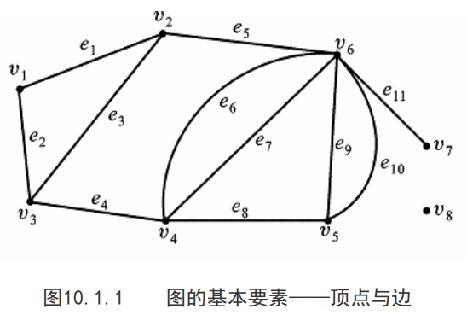
图论描述：
图G＝(V, E)：
点集V不允许是空集
边集E可以是空集
无向图与有向图
赋权图：可以根据研究问题的需要赋予边的权值和顶点的载荷。
若一条边e连接u、v两个顶点，则称e为顶点u和v的关联边，记为e=(u,v)。
•
•
•
•

Slide 43
最短路径：
不同意义下的距离都可以被抽象为网络图中边的权值。
这种权值既可以代表“纯距离”，又可以代表“经济距离”，也可以代表“时间距离”。
中心点选址问题：使最佳选址位置所在的顶点的最大服务距离为最小。
中位点选址问题：使最佳选址位置所在的顶点到网络图中其他各个顶点的最短路径距离的总和（或者以各个顶点的载荷加权求和） 达到最小。
最大流问题：使从Vs到Vt 在单位时间内通过的车辆达到最多？
最小费用流问题：在考虑网络上流量的同时，还要使得所安排流量的费用或者代价最小。

Slide 44
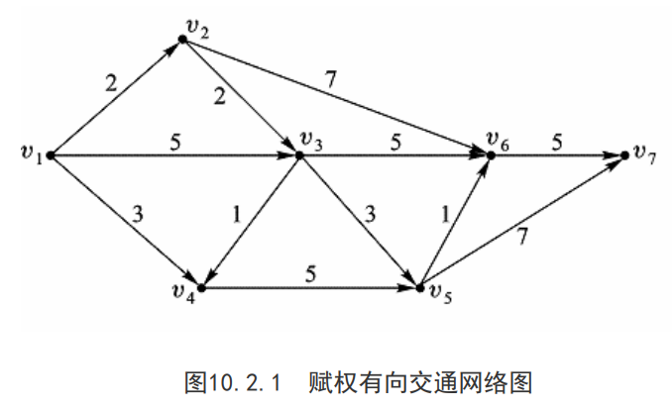
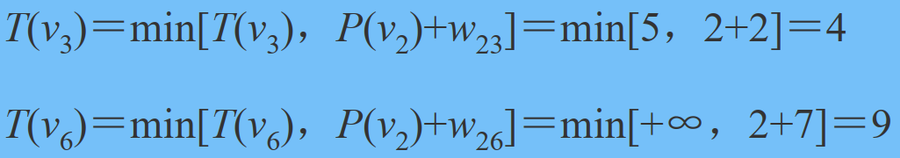


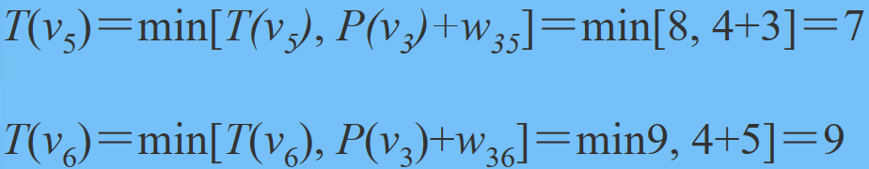
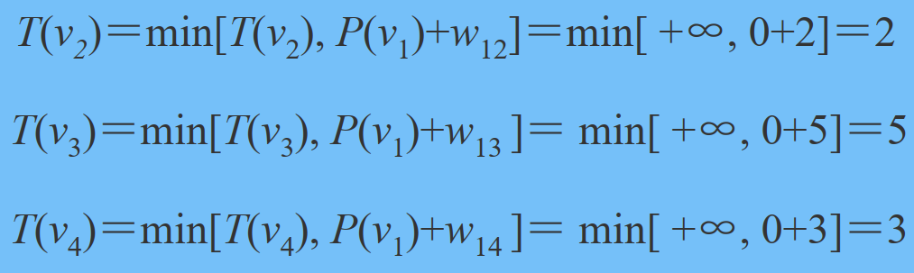

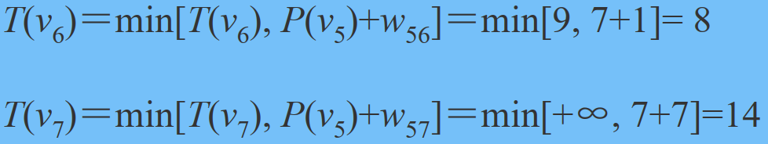



2
8
4
13
0
3
7

